Slide 1
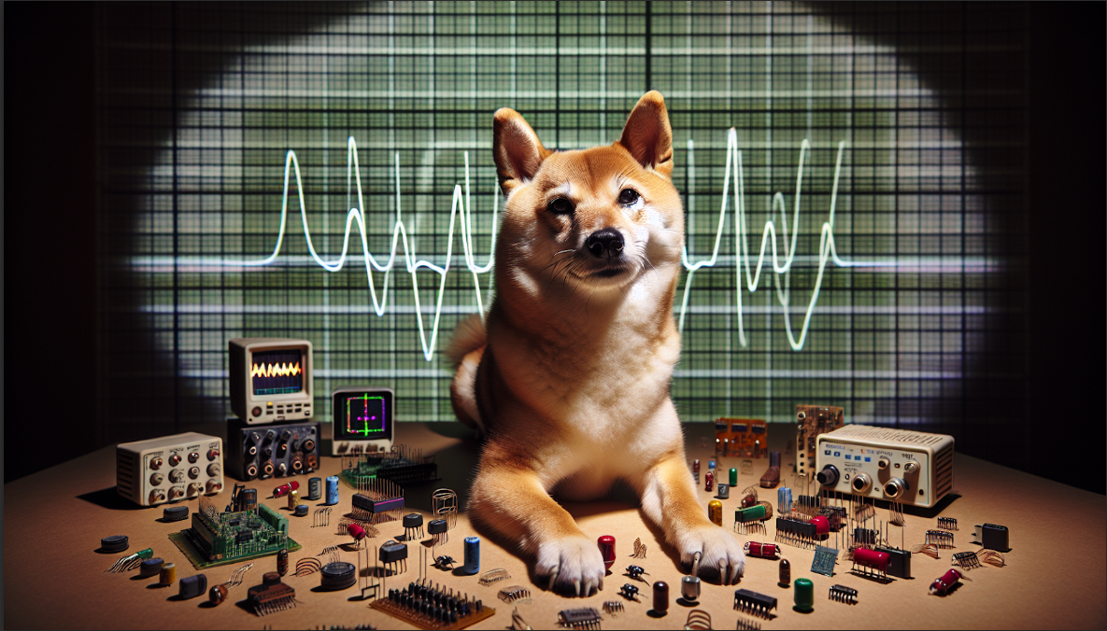
ADQUISICIÓN Y PROCESAMIENTO
DE
SEÑALES

Slide 2
Contenido
Personal docente
Propósito de curso
Contenido
Material
Evaluación
Disposiciones generales

Slide 3
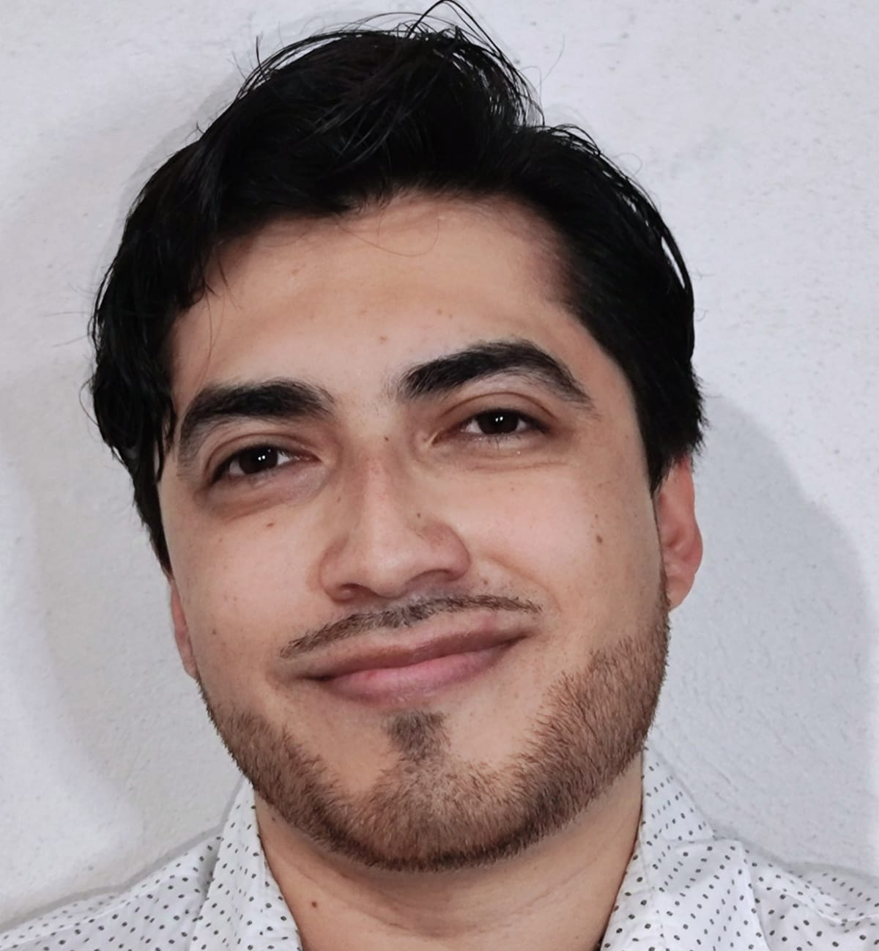
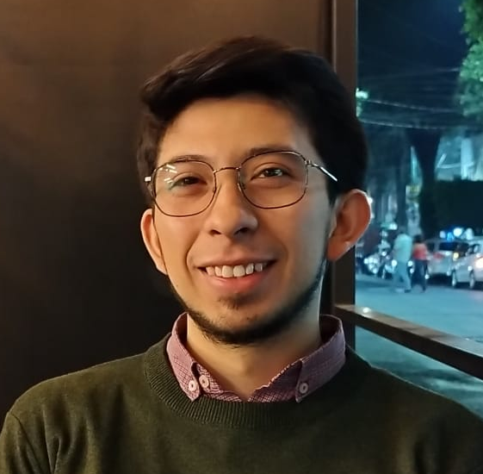
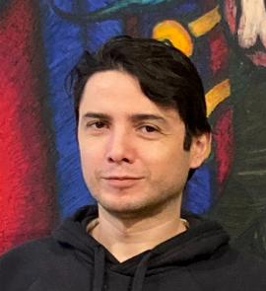
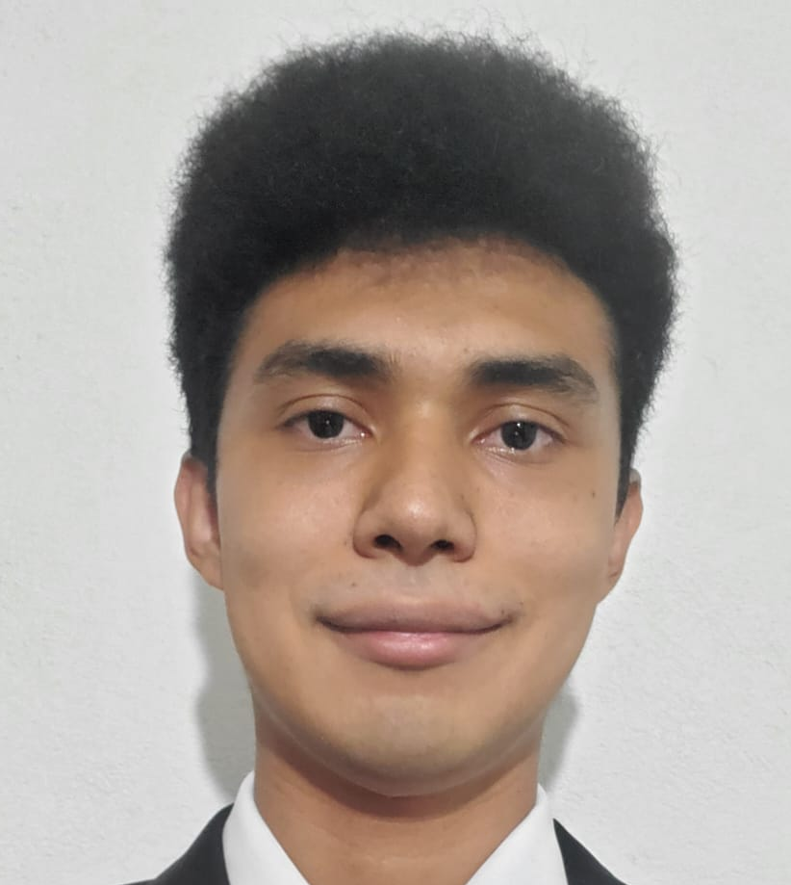
Personal docente
Profesores
Aldo Vladimir Román Díaz Arquitecto IA
Hitss
M. en Ciencias de la Tierra - ICN
Rodrigo Castillo Alcántara Software Engineer II
Honeywell
Ing. Eléctrico Electrónico - F. Ingeniería
Ayudantes
Christian Gersain Puigvert Angulo Ingeniero de soporte
ININ
Ing. en Electrónica - UAM
Alfredo Josué Rodríguez González Estudiante de Física F. Ciencias

Slide 4
Propósito del curso
Que el estudiante
Posea un catálogo de soluciones de bajo costo y fácil acceso de electrónica analógica y digital.
Utilice Python para procesamiento de datos/señales.
Comprenda a profundidad los fundamentos matemáticos de los Sistemas y Señales.
Aplique Control de Versiones de código y genere un portafolio público de proyectos en GitHub.
Construya un proyecto de física experimental y lo ensamble en una PCB.

Slide 5
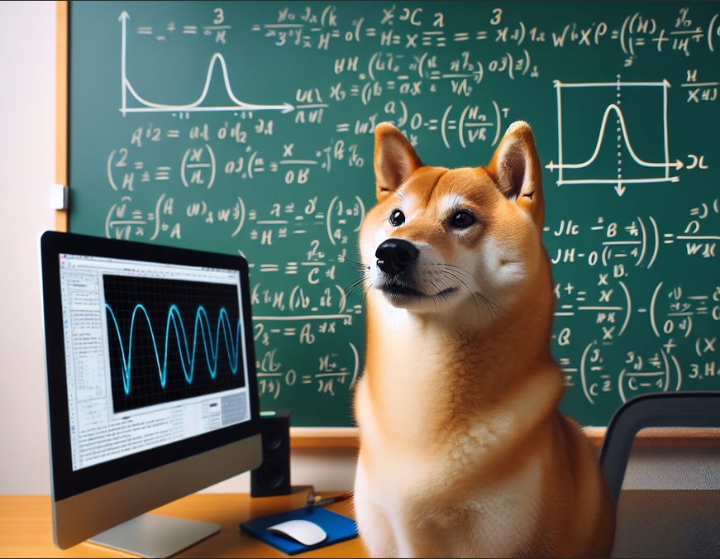
Contenido
Teoría*
Señales y Sistemas
Sistemas Lineales Invariantes en el Tiempo (LTI)
Filtros digitales (FIR & IIR)
Series y transformada de Fourier
Respuesta en Frecuencia
Muestreo
Ventanas
Procesamiento de Señales con Python

Slide 6
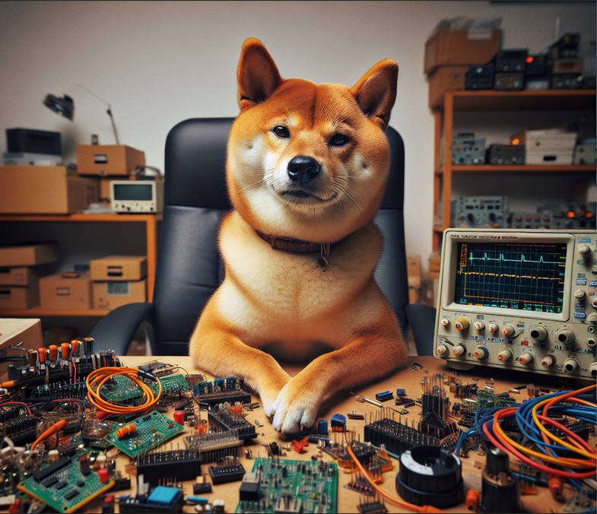
Contenido
Laboratorio de electrónica
Amplificadores con transistores
Amplificadores con Opamps
Filtros pasivos/activos
ADC
[Proyecto Protoboard] Generador de ruido blanco y rosa
[Proyecto PCB] Amplificador + compensador
[Proyecto PCB] Proyecto Final

Slide 7
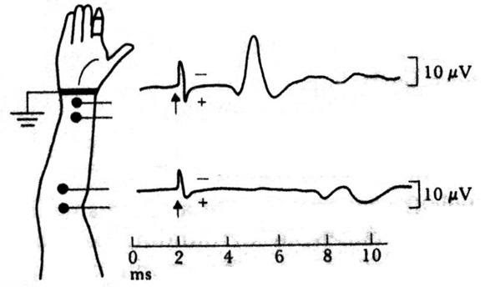
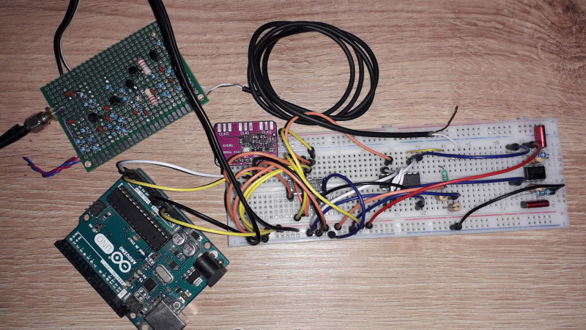
Contenido
Proyecto Final
Un proyecto donde aplicarás todo lo aprendido en clase. El tema es libre pero se sugieren los siguientes proyectos:
Marcador de Biopotenciales
Brain Recorder
SDR (Software Defined Radio)
Nanoamperímetro
Estación meteorológica

Slide 8
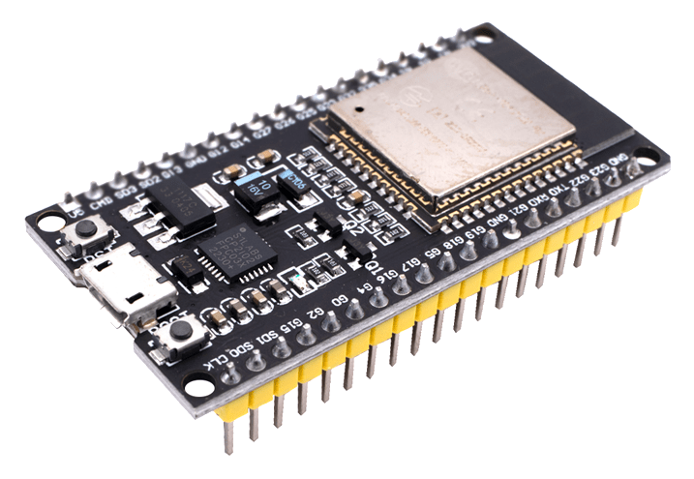
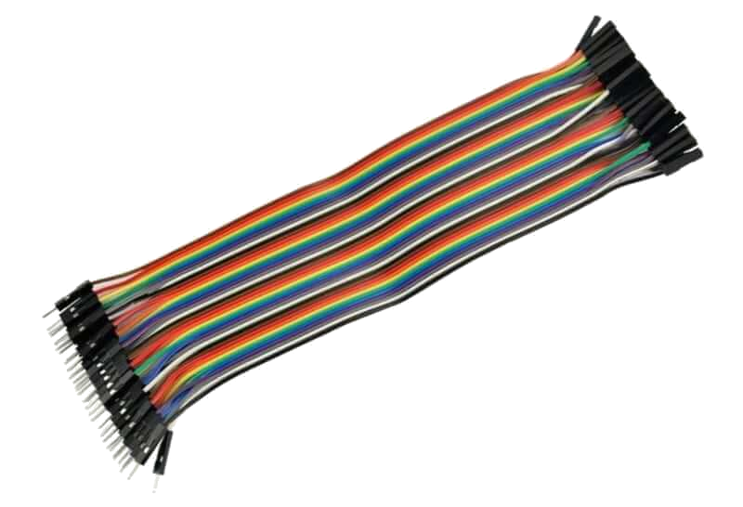
Material
Alumno
ESP32
2 Protoboard
Jumpers (Cable Dupont):
macho-hembra, hembra-hembra, macho-macho.
Deben adquirirse antes de las segunda semana. Mientras más pronto, mejor :)
Préstamo*
Todo lo necesario para realizar las prácticas y ensamblar PCB’s.
Se entregará material conforme se avance en la sección de electrónica y teoría.
Software
Arduino IDE 2 + ESP32
Python (Conda o pip)
Git
Cuenta en Github
VS Code con git credentials

Slide 9
Evaluación
100% Reportes cortos semanales
Reportes PDF en Google Classroom
Scripts y sketches en GitHub
(Opcional) Blog en GitHub
O
100% Tarea examen final

Slide 10
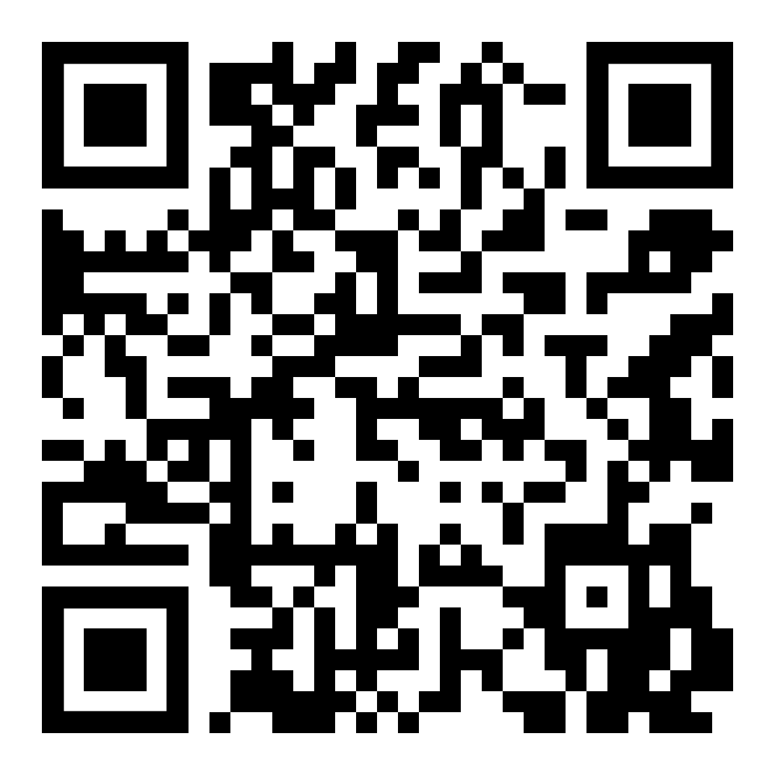
Disposiciones generales
Modalidad híbrida
Lunes [Laboratorio] y Miércoles [Híbrida] en horario de 17 a 20.
Llenar la encuesta de habilidades previas en la presentación de grupo. La encuesta se cierra a la noche del viernes 13 de enero.
Encuestas de materiales y conocimientos previos
Repositorio de la clase
https://github.com/alfjosue1997/Signal-Processing-2026-2.git
Classroom
https://classroom.google.com/c/ODQzMTA2MjY4NTky?cjc=7tkwudei
Google Space
https://chat.google.com/room/AAQA5e4Kl9s?cls=7
Google Classroom

Slide 11
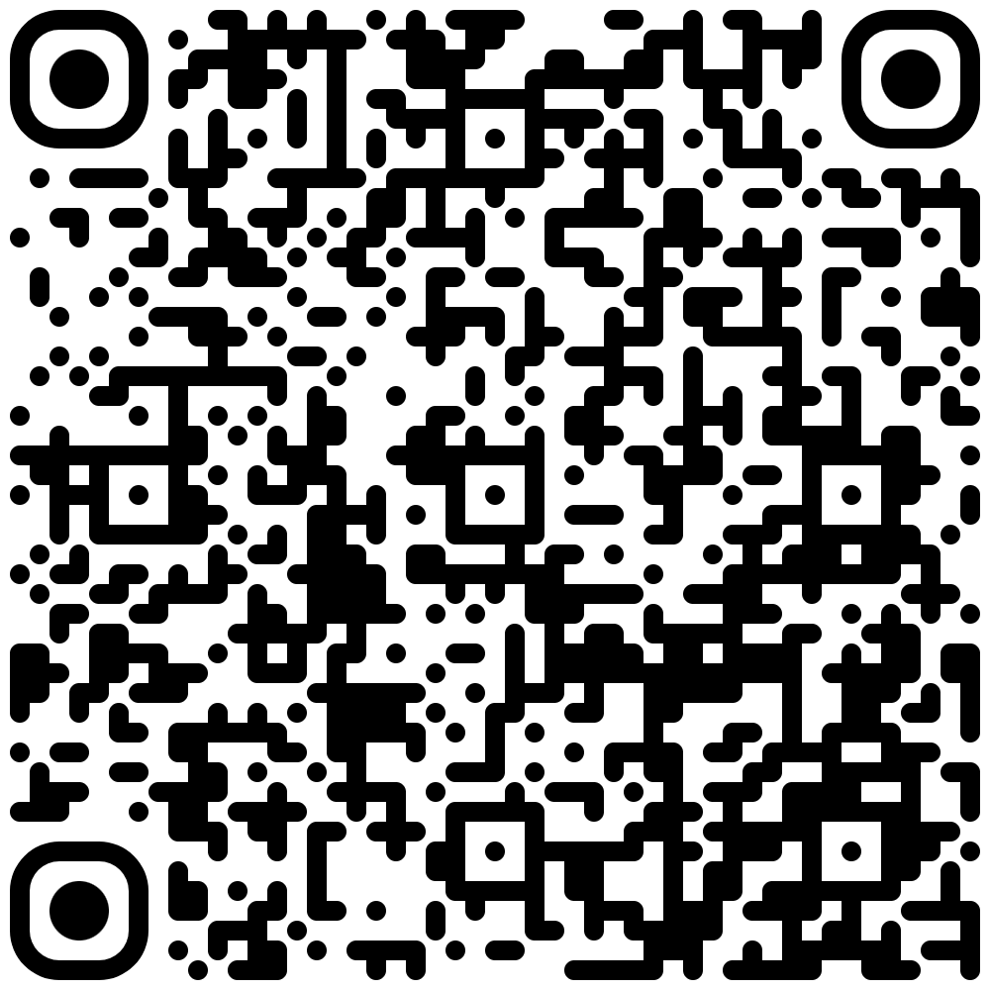
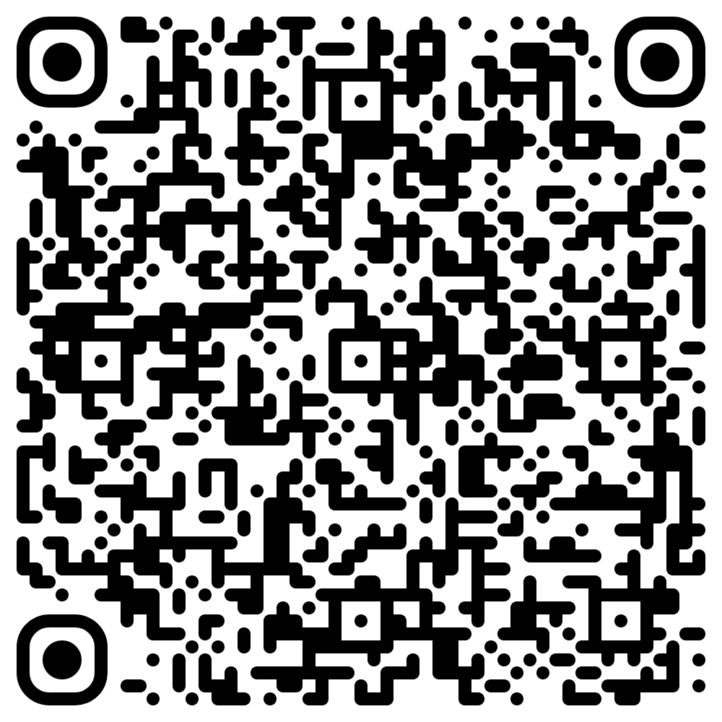
Disposiciones generales
Tarea de la primera semana
Instalación de software y creación de cuentas.
Lectura de:
Oppenheim: Capítulo 1 "Signals and systems"
https://drive.google.com/drive/folders/1WtmKXDi7vYc2eUUjK3Y1nd_3lk0DEbVd?usp=drive_link
Hacer cuenta de GitHub
Llenar encuesta diagnóstico:
https://docs.google.com/forms/d/e/1FAIpQLSd6jva2ivRO_bsXqf0dUl98DZsIv3iwt-3D7fjNNNEdHa0gWA/viewform?usp=sf_link
Google Drive
Encuesta

